Slide 1
Additive Fertigung M|I & WING
Design Automation am Beispiel des Chocoformers und Vakuumgreifern
Daniel Omidvarkarjan
Fachbereich 3D-Druck / Additive Manufacturing am IWK

Slide 2
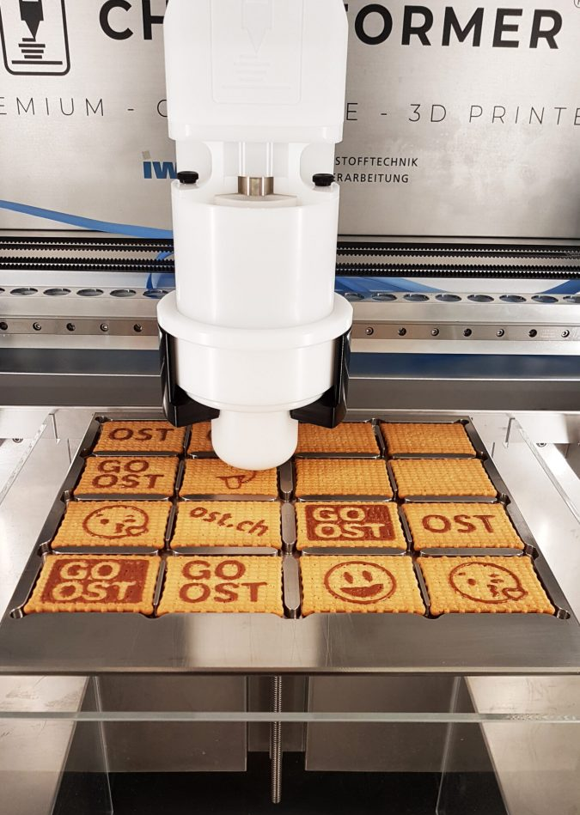
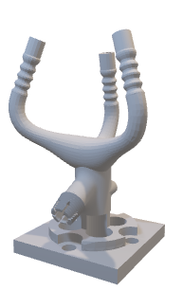
Neue Möglichkeiten im AM Design
Lattice Strukturen
Regelbasierte Automation
Topologie-optimierung
KI-basierte Automation

Slide 3
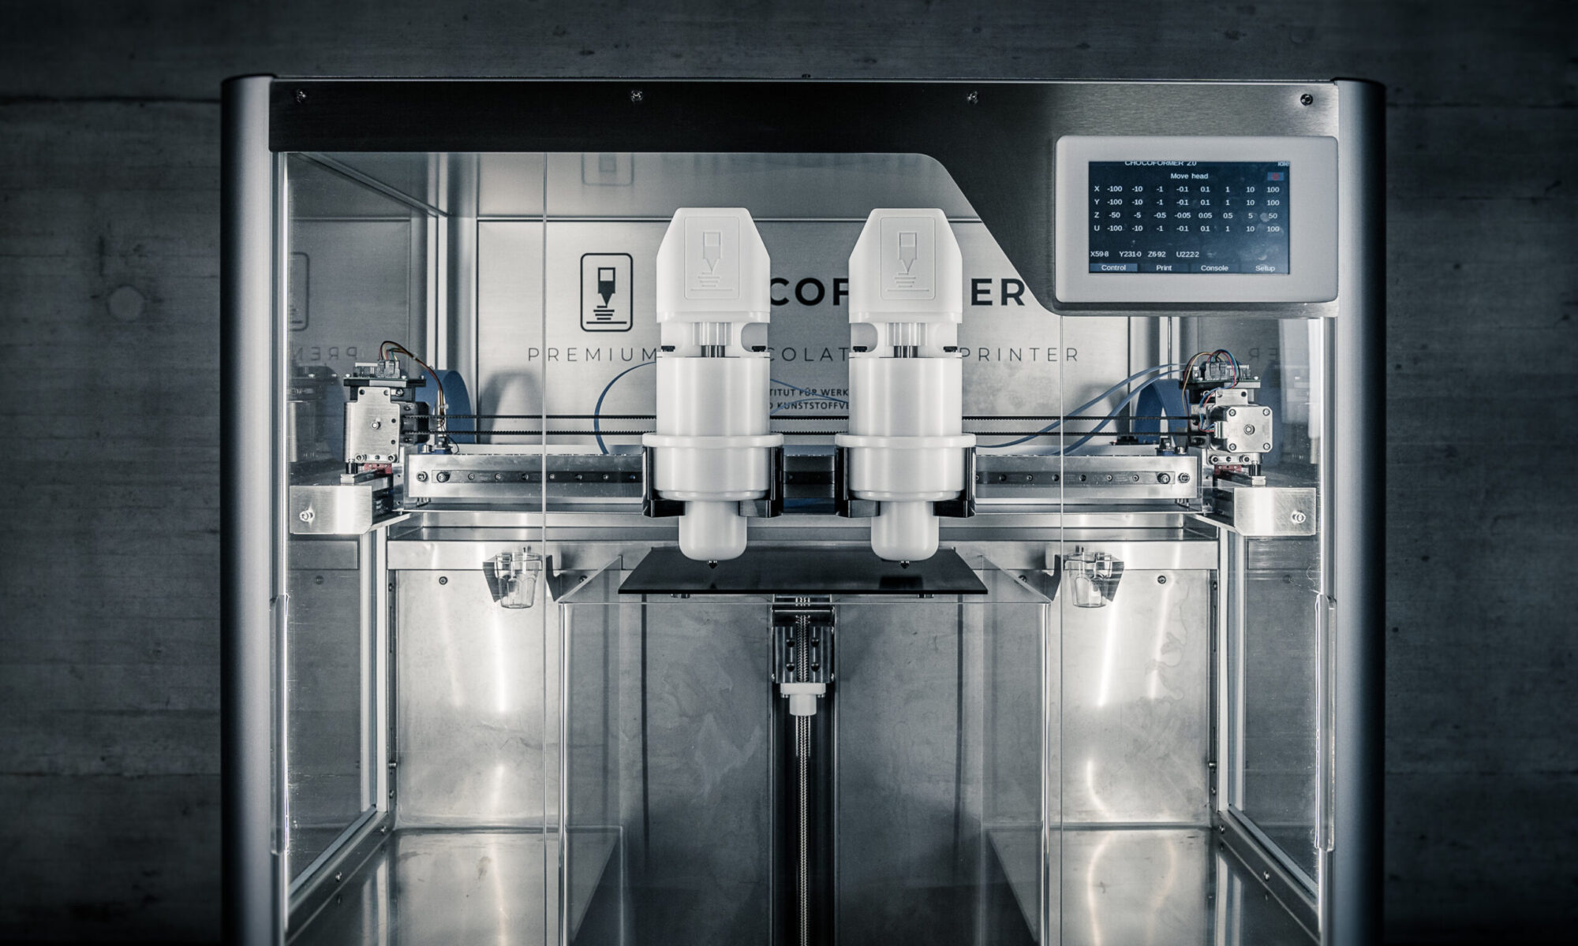
Showcase 1: Konfigurator für Schokoladen 3D-Druck
KI-basierte Automation
Können wir neuartige KI-Tools in den Designprozess integrieren?

Slide 4
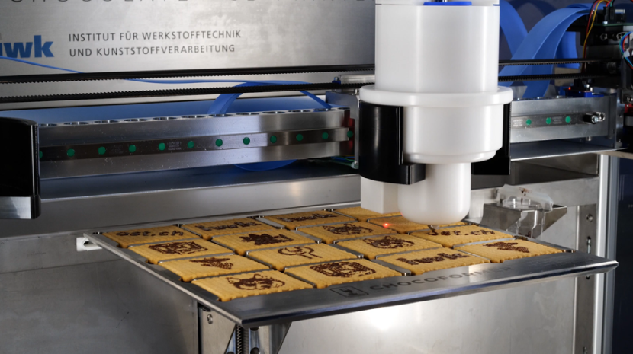

Slide 5

Dall-E 2
KI-basierte Automation
DALL-E 2 kann originelle, realistische Bilder und Grafiken aus einer Textbeschreibung erstellen. Es kann Konzepte, Attribute und Stile kombinieren.

Slide 6
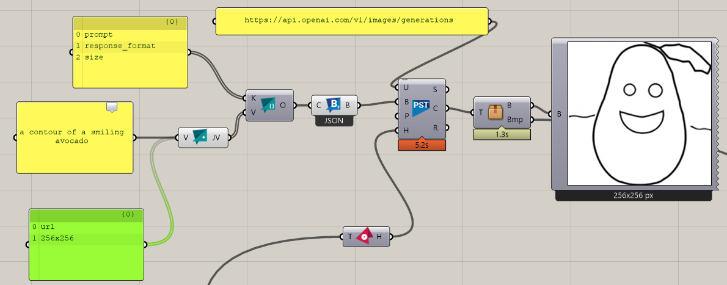
Umsetzung in Grasshopper
KI-basierte Automation
HTTP Request zu Dall-E

Slide 7
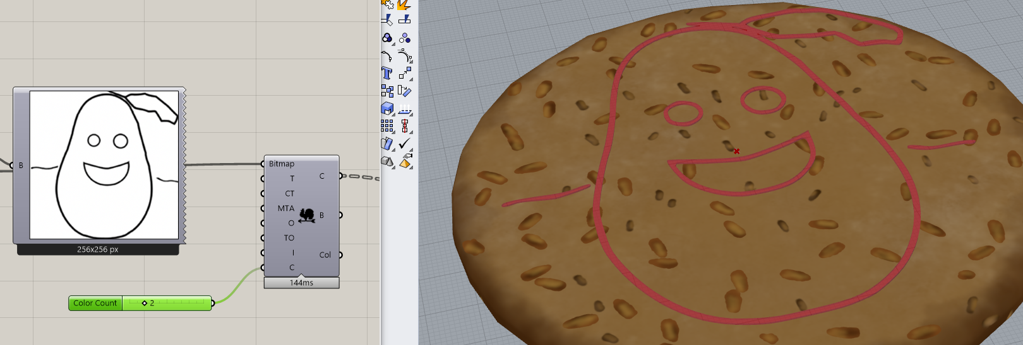
Umsetzung in Grasshopper
KI-basierte Automation
Vektorisierung des Bitmap-Bildes
Rooster plugin

Slide 8
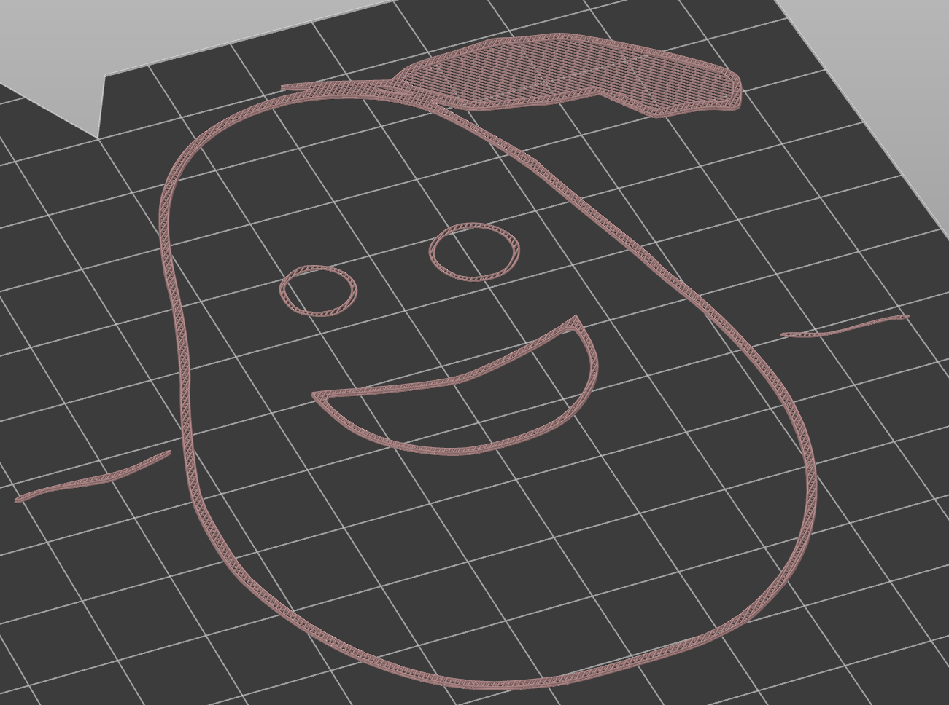
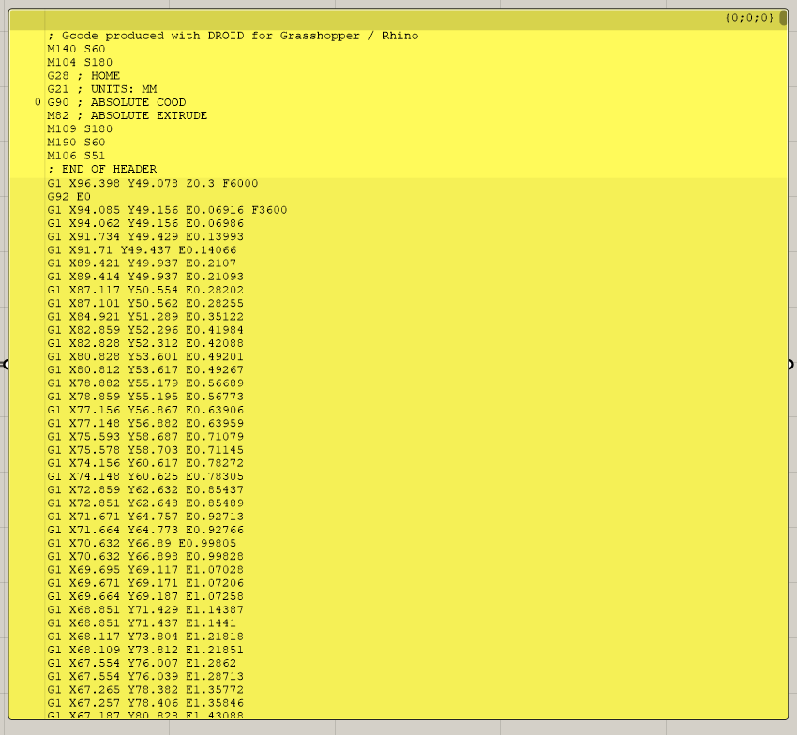
Umsetzung in Grasshopper
KI-basierte Automation
Slicing und G-Code-Export für Schokoladen 3D-Druck

Slide 9
Aufgabe:
KI-basierte Automation
Diskutieren Sie mit Ihrem Nachbarn, für welche weiteren Anwendungen die Kombination von KI und 3D-Druck einen Mehrwert schafft!

Slide 10
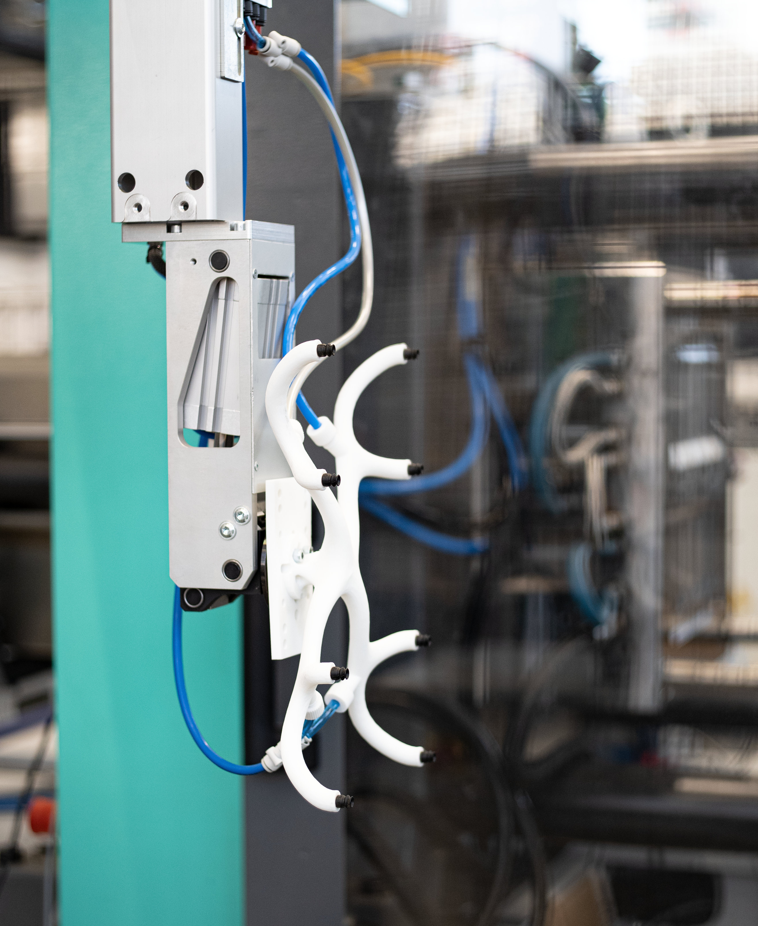
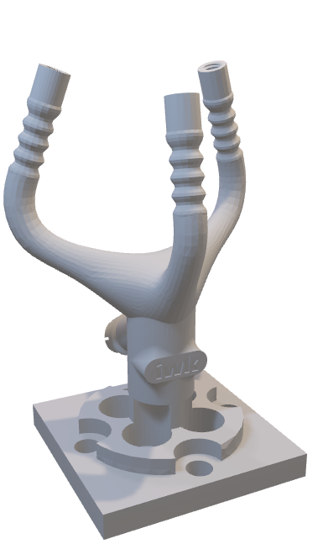
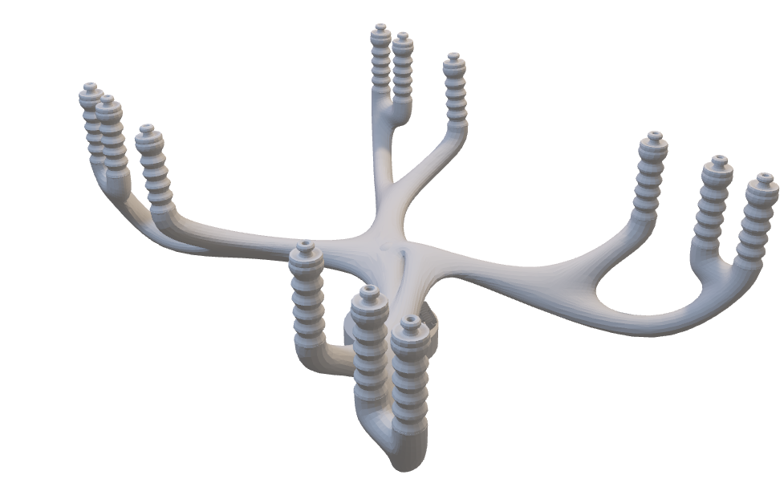
Use Case 2: Vakuumgreifer
Regelbasierte Automation

Slide 11
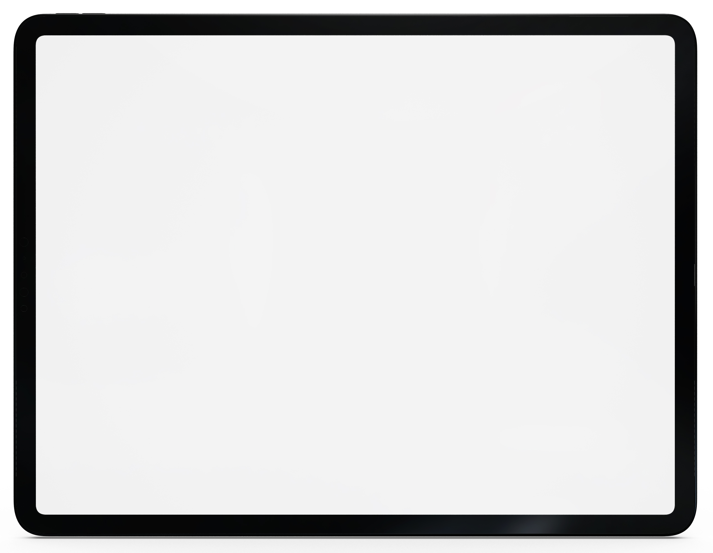
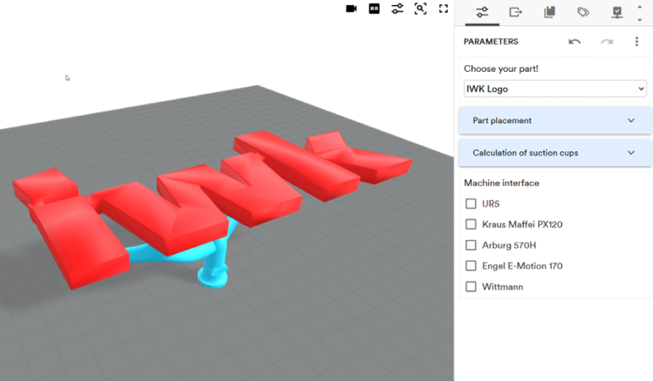
Konfigurator für SLS Vakuumgreifer
Regelbasierte Automation
Arbeitsschritte:
Werkstück als Mesh importieren
Maschinenschnittstelle definieren
3D Geometrie für Druckprozess exportieren
Besonderheiten:
Erfordert (nahezu) keine CAD Kenntnisse
Erstellt innerhalb von 30-45 Sekunden produktionsfertige Designs
Web-basiert → kann auf Smartphones, Tablets am Point-of-use genutzt werden
Bildquelle: Freepik.com

Slide 12
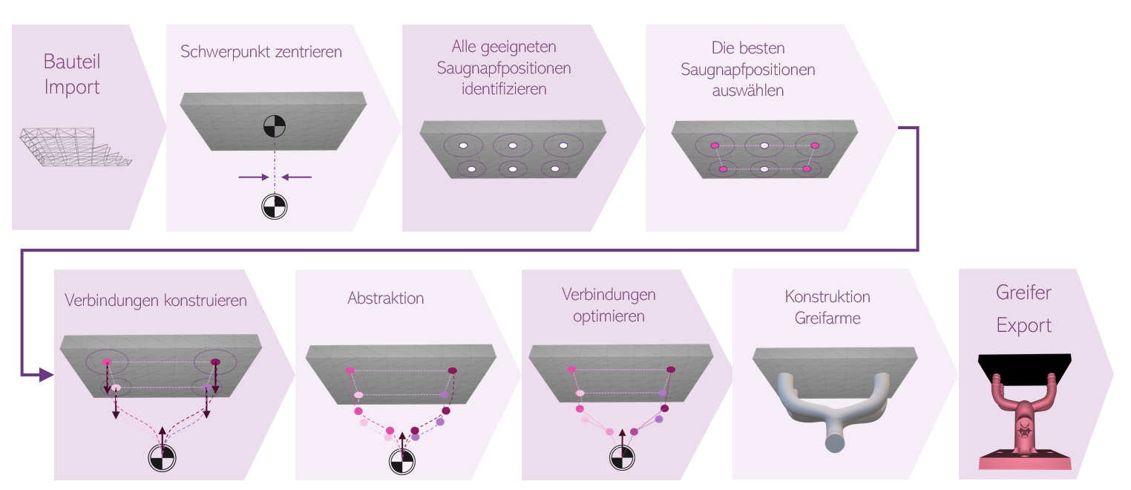
Automatisierung durch regelbasierten Workflow
Regelbasierte Automation

Slide 13
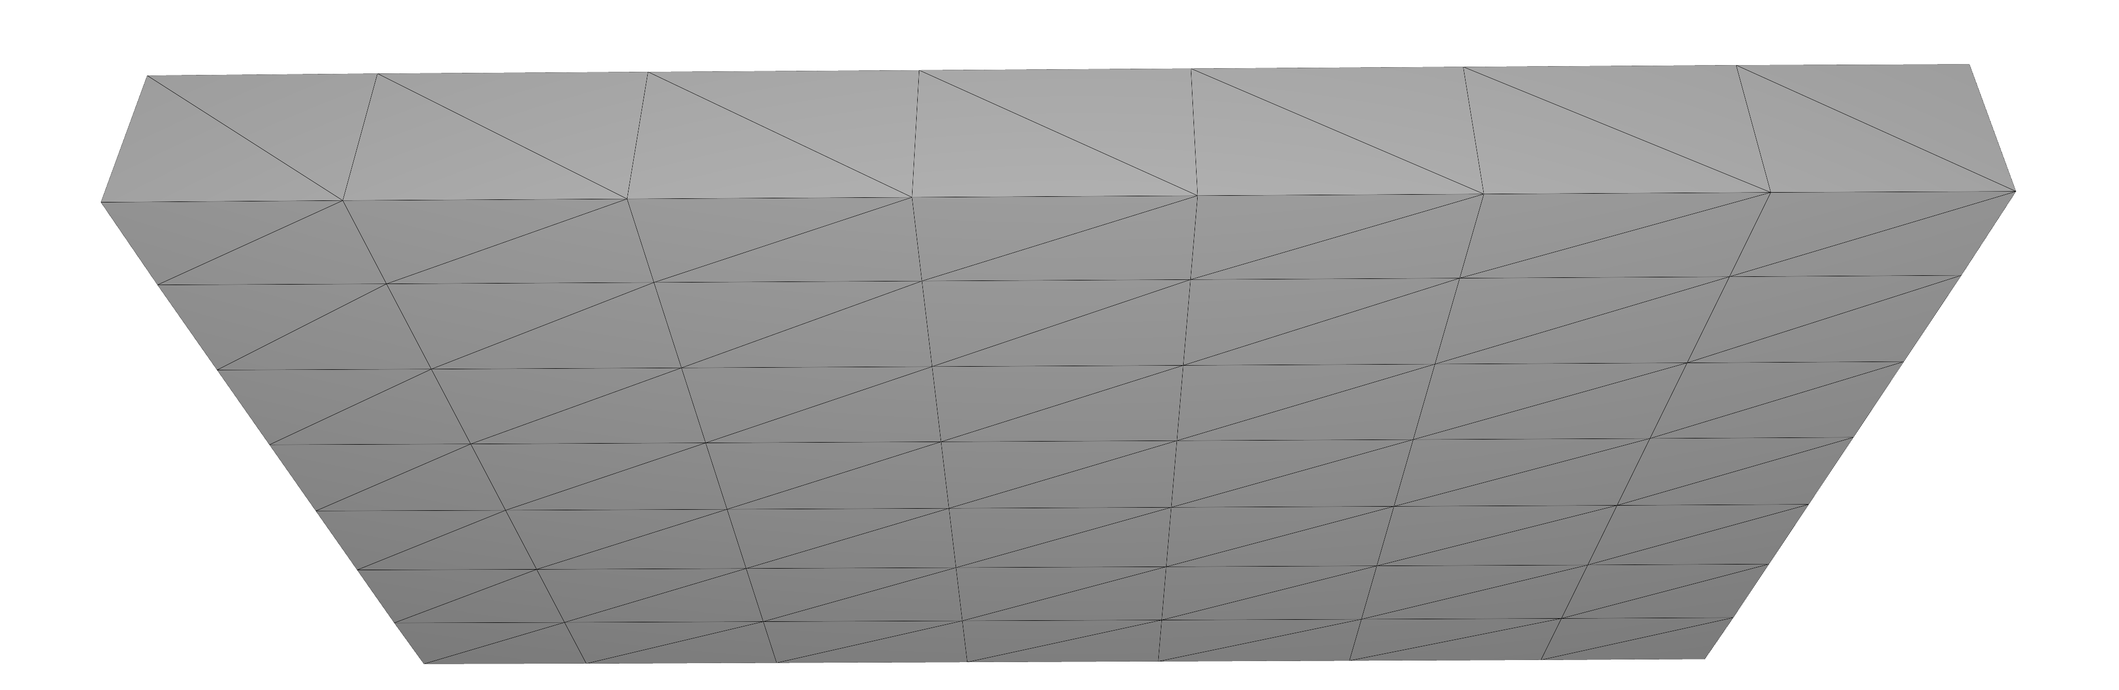
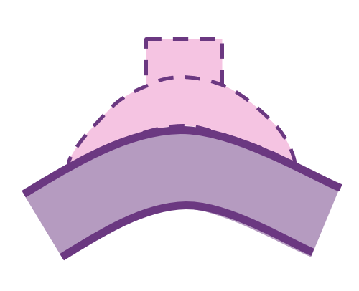
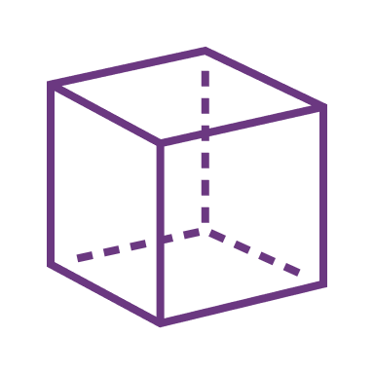
Alle möglichen Positionen identifizieren
 |  |  |  | Programmierung
Ausreichend grosse Fläche
Fläche geschlossen
ausreichend ebene Fläche
Kollisionsfrei erreichbar
Notes:
(15s) Das Identifizieren aller Möglichen Punkte ist komplex, und der wichtigste Teil der Programmierung. Ich prüfe ob die Fläche ausreichend gross ist, ob die Fläche geschlossen, ausreichend eben ist und ob ich sie ohne Kollision anfahren kann.

Slide 14
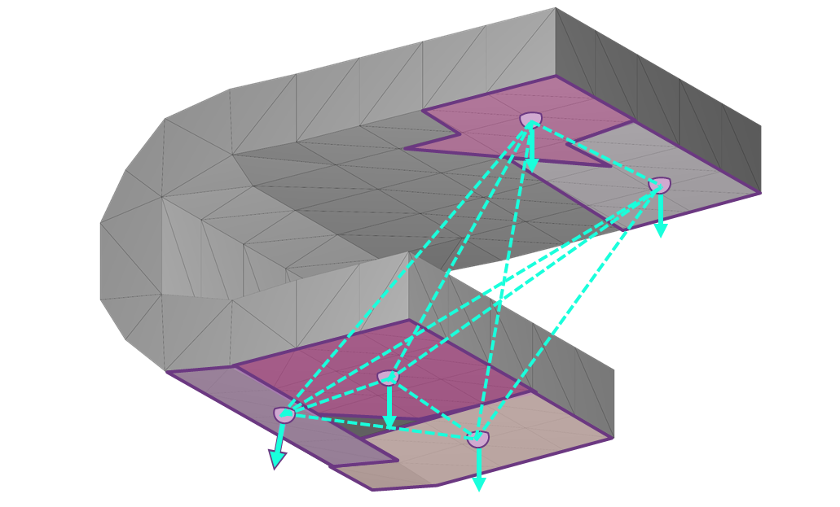
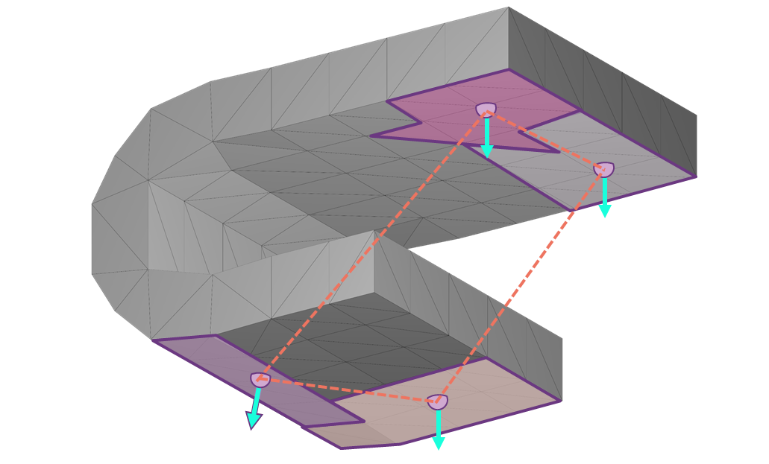
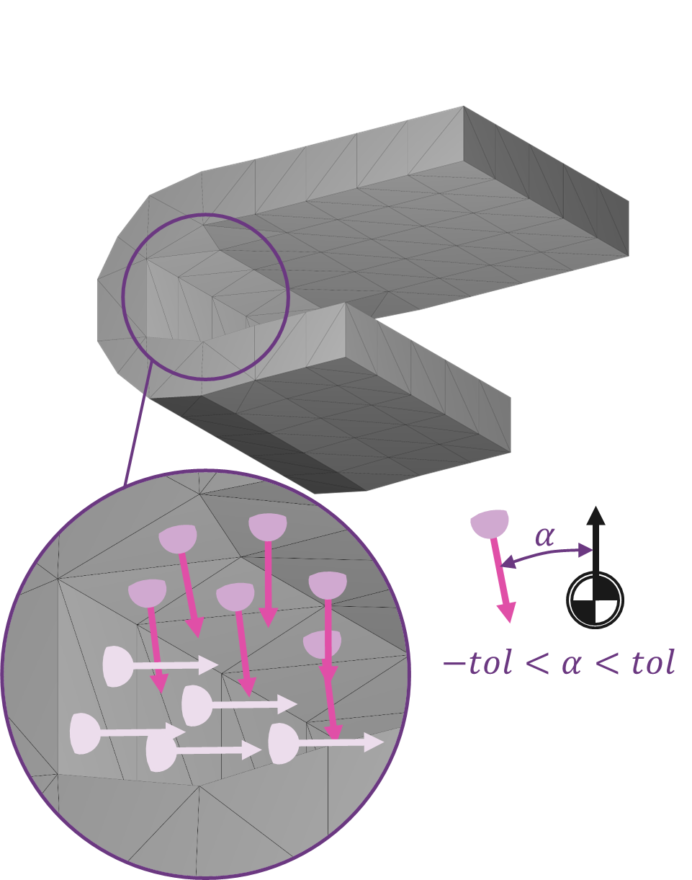
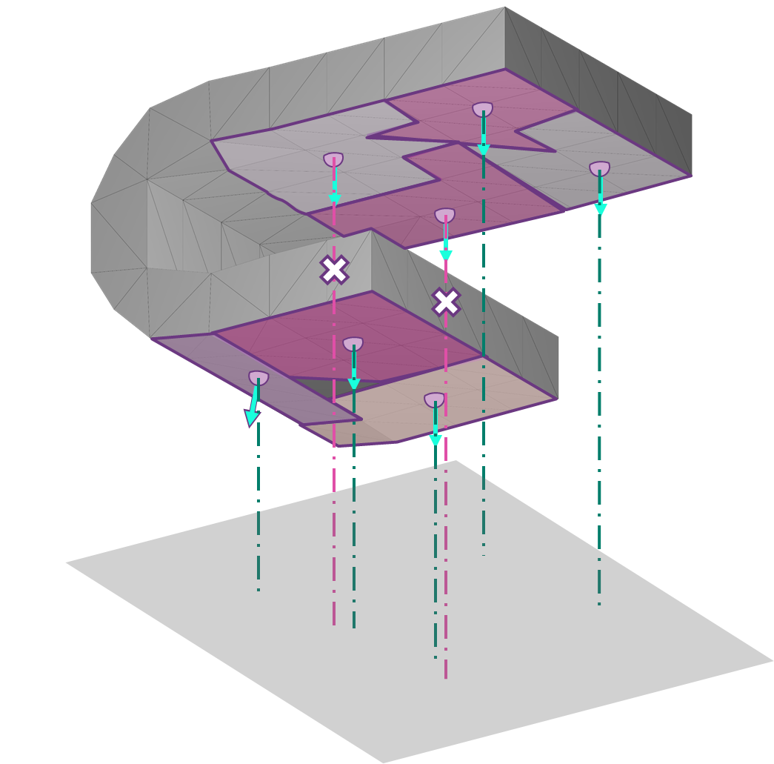
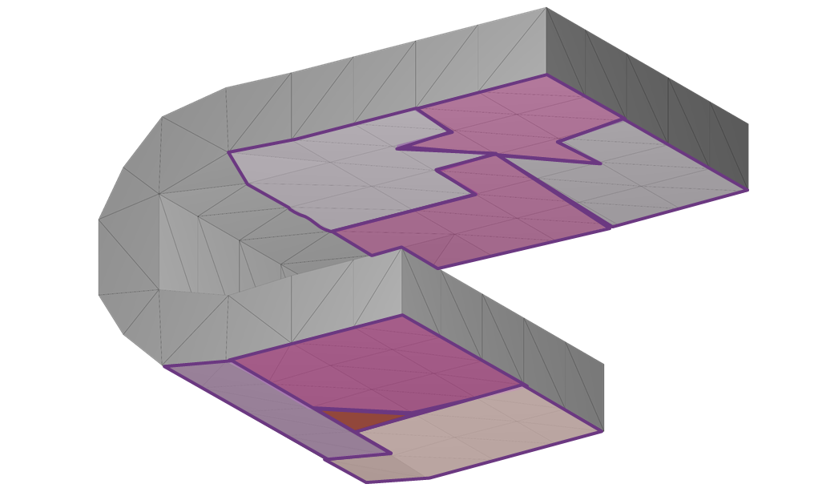
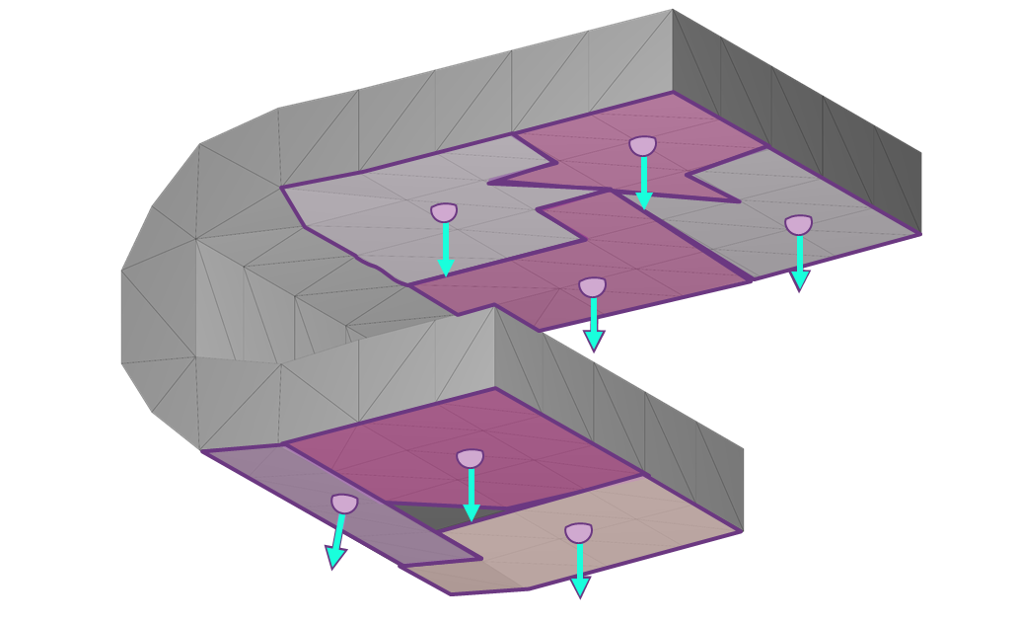
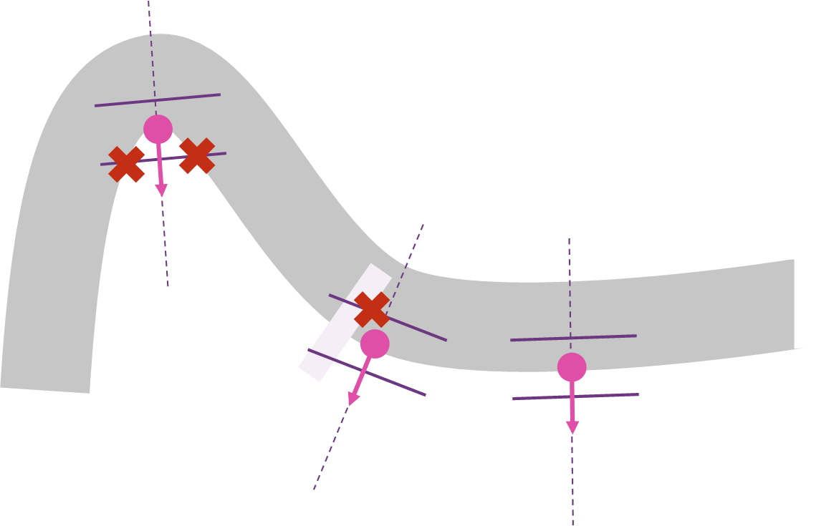
Mögliche Positionen
Distanz zwischen Punkten berechnen
Distanz maximieren
 |  |  |  | Programmierung
Filtern anhand Flächennormalen
Flächen gruppieren
Filtert die Flächen basierend auf ihrer Normale
Entfernt die Mehrheit der Flächen, da Seitenwände und Rückseiten ausgeschlossen werden. Insbesondere die Rückseiten müssen nicht weiter betrachtet werden.
Unebene, unterbrochene und kleine Flächen ausschliessen
Gruppennormalen und Position
Kollisionen
Notes:
Zu beginn filtere ich die Flächennormalen. Damit kann ich bereits viele Flächen ausschliessen, da rund die Hälfte der Flächen auf der Rückseite des Bauteil liegen werden.

Slide 15
Mögliche Positionen
Distanz zwischen Punkten berechnen
Distanz maximieren
 |  |  |  | Programmierung
Filtern anhand Flächennormalen
Flächen gruppieren
Gruppiert Flächen basierend auf ihrer Nähe.
Verhältnismässig Zeitaufwendig
Ergibt eine Liste von Listen mit dem Mittelpunkt, der Normale und der Flächengrösse
Unebene, unterbrochene und kleine Flächen ausschliessen
Gruppennormalen und Position
Kollisionen
Notes:
Anschliessend fasse ich beieinanderliegende Flächen zu Flächengruppen zusammen. Diese Operation ist vergleichsweise zeitaufwändig, gibt mir aber im Abschluss eine Liste mit Flächengruppen.

Slide 16
Mögliche Positionen
Distanz zwischen Punkten berechnen
Distanz maximieren
 |  |  |  | Programmierung
Filtern anhand Flächennormalen
Flächen gruppieren
Fasst Flächengruppen zusammen.
Nach diesem Schritt ist die Netzfeinheit des Bauteils nicht mehr relevant!
Verhindert:
Zu kleine Flächen
Dass zwei Saugreifer zu Nahe zueinander sind
Reduziert den Rechenaufwand für folgende Schritte massgeblich
Gruppennormalen und Position
Kollisionen
Unebene, unterbrochene und kleine Flächen ausschliessen
Notes:
Im Nächsten Schritt mittle ich die Position und die Normale jeder Flächengruppe. Die Fläche summiere ich.
Die Gruppierung reduziert die fortfolgenden Rechenaufwände Stark. Zudem kann ich Flächengruppen ausschliessen deren Fläche zu klein ist und aufgrund der Wahl der Gruppierungsdistanz kann ich verhindern, dass zwei Saugnäpfe zu nahe beeinander liegen.
Weiter ist ab dieser Mittelung der Flächengruppen die Feinheit des Bauteilnetztes nicht mehr entscheidend.

Slide 17
Mögliche Positionen
Distanz zwischen Punkten berechnen
Distanz maximieren
 |  |  |  | Programmierung
Filtern anhand Flächennormalen
Flächen gruppieren
Unebene, unterbrochene und kleine Flächen ausschliessen
Gruppennormalen und Position
Kollisionen
Projetziert den Flächengruppen-Mittelpunkt auf die Ursprungsebene
Verhindert:
Kollisionen beim direkten Anfahren
Notes:
Um die Kollisionen im Anfahren zu verhindern, stelle ich sicher, dass ich mit einem Strahl von der Sauggreiferposition aus, das Bauteil in Z Richtung nicht schneide.
So schliesse ich mit der Ausnahme von Grenzfällen alle Kollissionen aus. Beim Testen konnte ich keinen Grenzfall beobachten, weshalb sich diese Vereinfachung allemal anbietet, besonders da sie so schnell berechnet werden kann.

Slide 18
Mögliche Positionen
Distanz zwischen Punkten berechnen
Distanz maximieren
 |  |  |  | Programmierung
Filtern anhand Flächennormalen
Flächen gruppieren
Unebene, unterbrochene und kleine Flächen ausschliessen
Gruppennormalen und Position
Kollisionen
Schliesst die Punkte aus, falls die Kreisflächen mit der Bauteiloberfläche kollidieren.
Verhindert:
Bohrungen inmitten des Saugnapfs
Beschriftungen
Kerben
Starke Krümmungen
Rippen und Bauteilränder
Notes:
Bei der verbliebenen, in der Regel bereits sehr kurzen Liste von möglichen Punkten konstruiere ich die zwei Kreisflächen über und unter dem Punkt.
Beide Flächen dürfen nicht von der Bauteiloberfläche verletzt werden. Somit muss eine Fläche komplett im Bauteil sein und die zweite komplett ausserhalb des Bauteils. Damit stelle ich sicher, dass der Vakuumgreifer die Bauteilfläche greifen kann.
Damit kann ich zudem sehr viele Fälle, wessen Überprüfung anders nur aufwendig programmiert werden abdecken. So beispielsweise Bohrungen in der Bauteiloberfläche oder auch Beschriftungen, welche bei sehr vielen Bauteilen vorhanden sind, und aus der Bauteiloberfläche überstehen können, oder in der Oberfläche versenkt sein können.

Slide 19
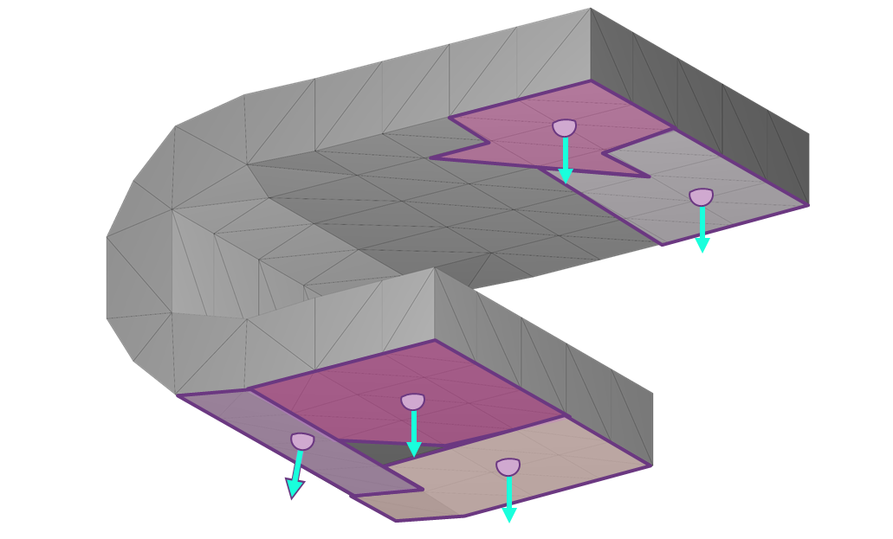
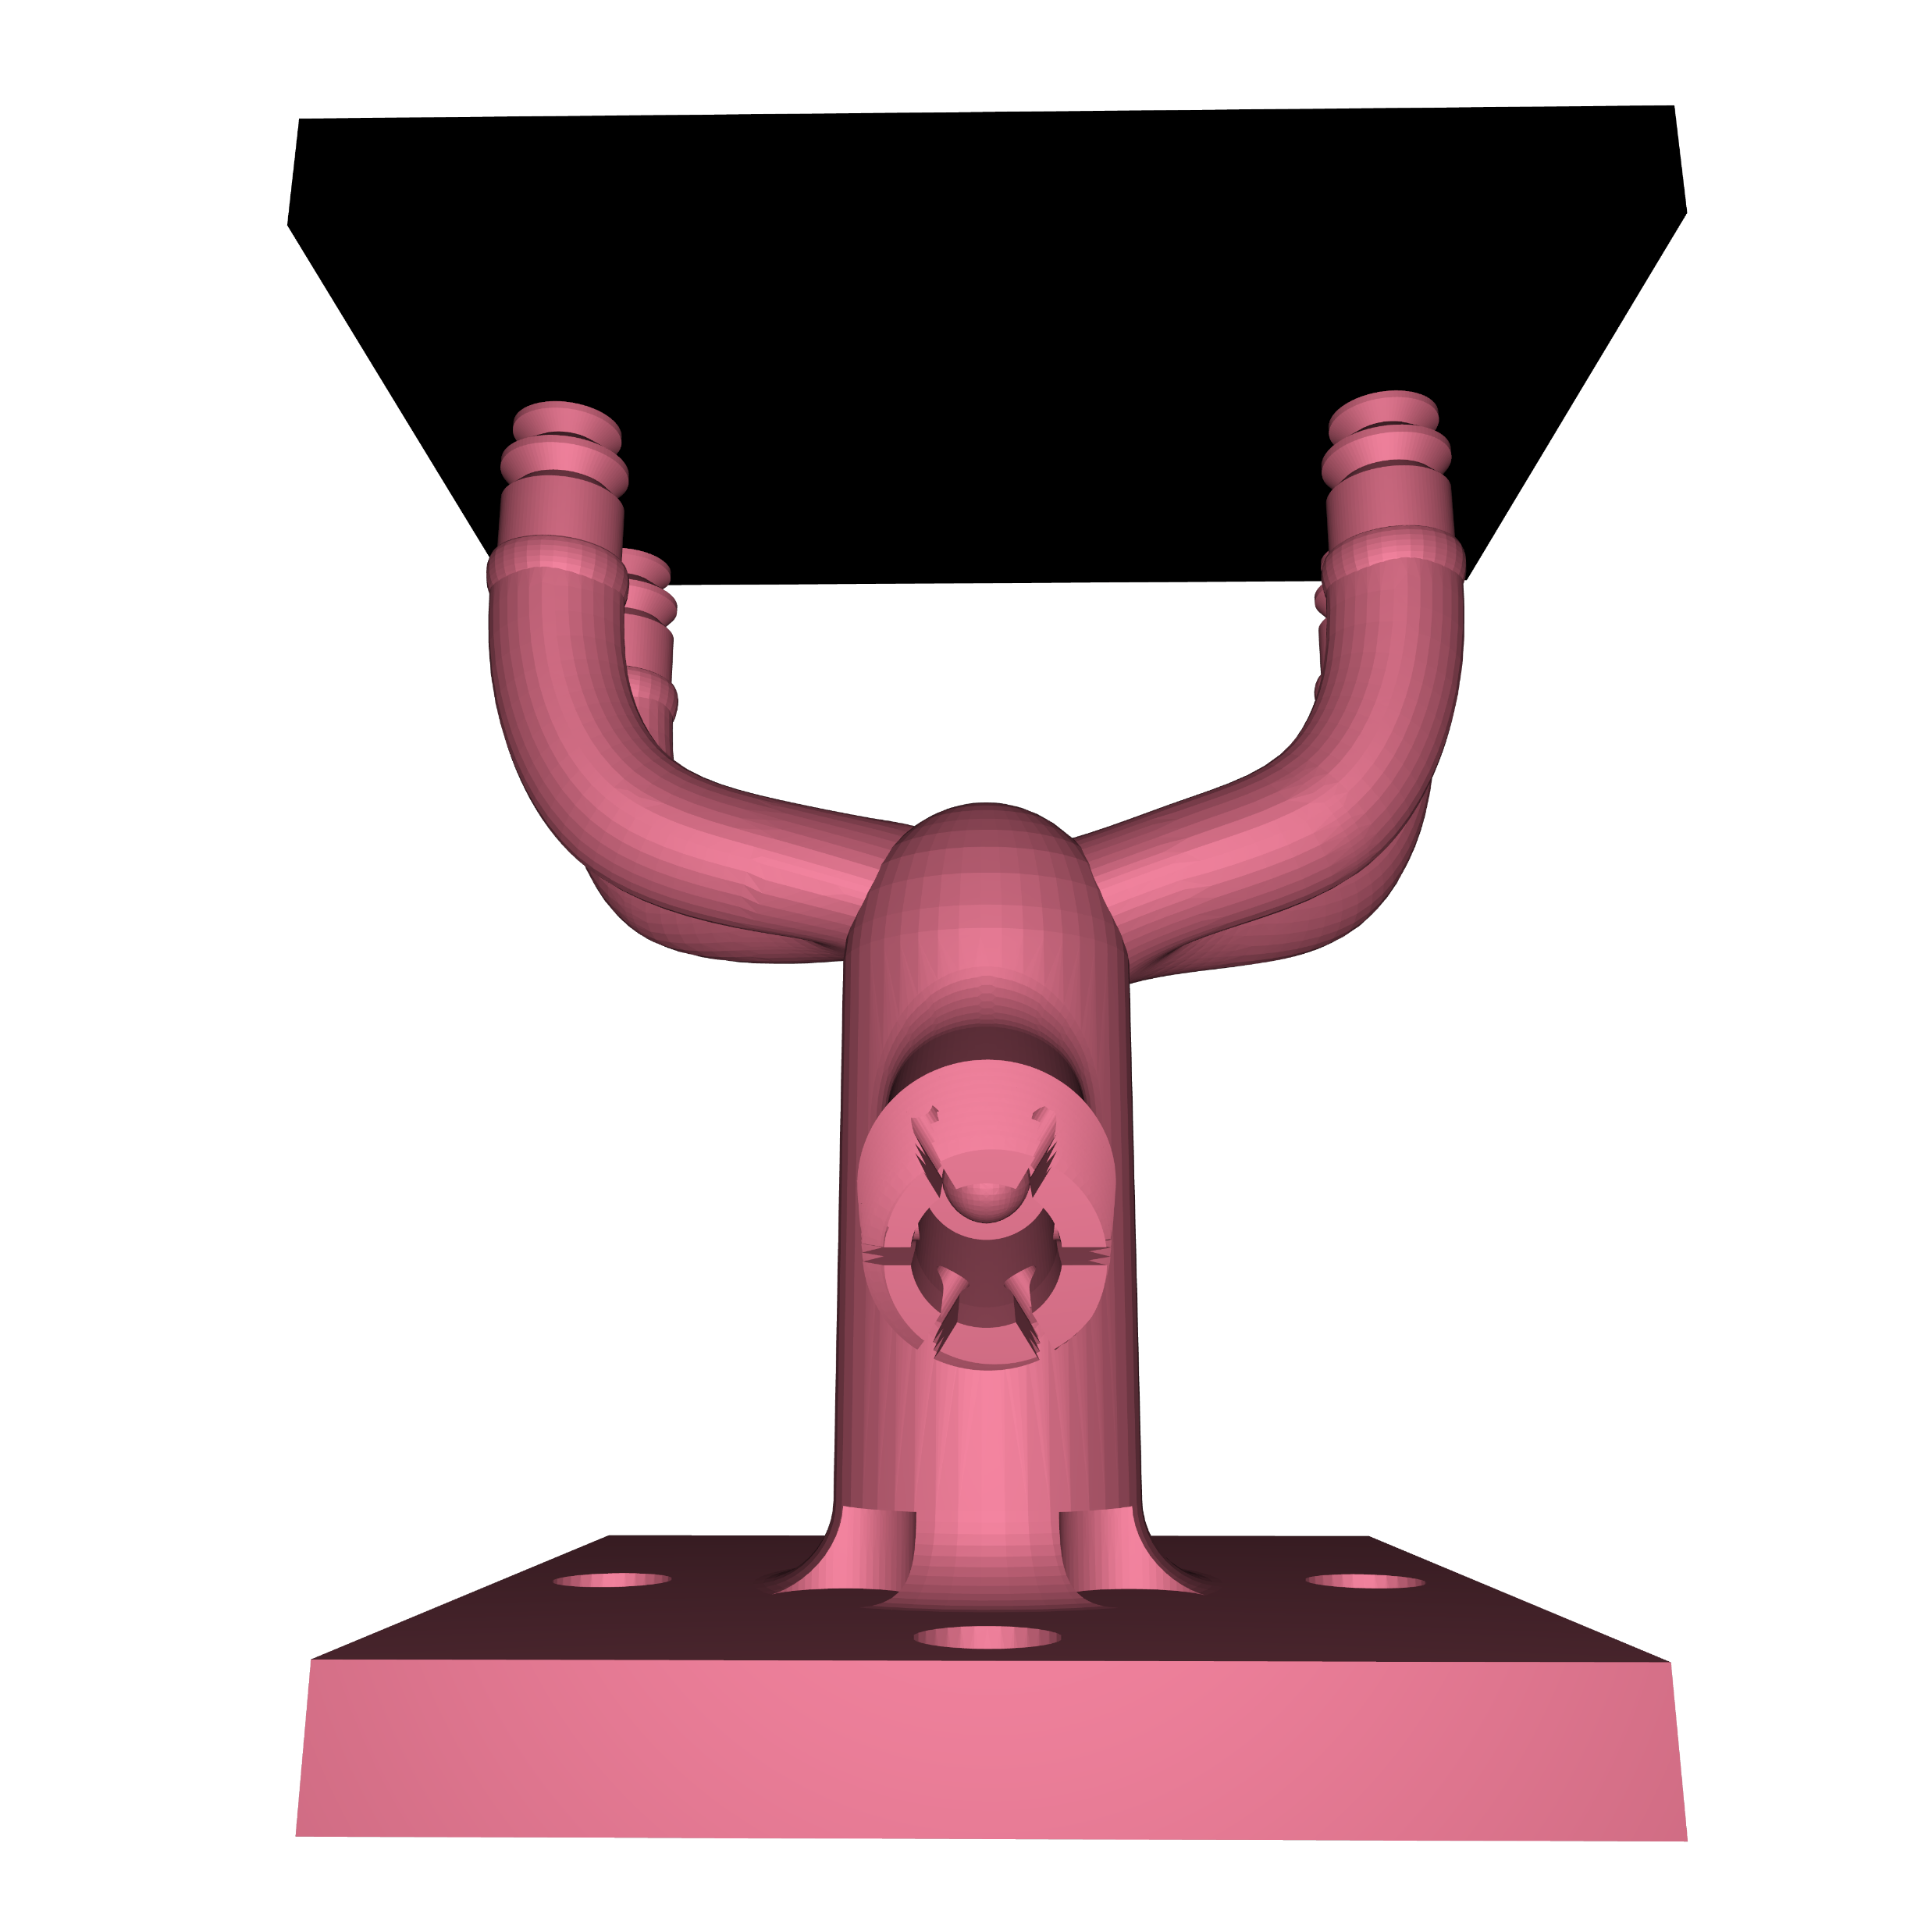
 |  |  |  | Programmierung
Filtern anhand Flächennormalen
Flächen gruppieren
Kollisionen
Gruppennormalen und Position
</>
.py
…
Greifer
Export
ungeeignete Flächen ausschliessen
Unebene, unterbrochene und kleine Flächen ausschliessen
Distanz zwischen Punkten berechnen
Distanz maximieren

Slide 20
Aufgabe:
KI-basierte Automation
Diskutieren Sie mit Ihrem Nachbarn, für welche weiteren Anwendungen die Kombination von regelbasierter Automation und 3D-Druck einen Mehrwert schafft!

